Slide 1
FORMAT TEKS DAN FORM HTML
Pertemuan IV

Slide 2

Format Teks
Font
Elemen <FONT> digunakan untuk mengganti jenis huruf, warna, dan ukuran teks.
n merupakan ukuran dimulai dari yang terkecil , hingga nilai terbesar 7. default atau ukuran teks adalah 3. Ukuran awal teks dapat diganti dengan perintah tag
<BASEFONT>
color : mengatur warna teks
a. <b> : menebalkan teks
b. <strong> : menebalkan teks
c. <em> : menekankan teks
d. <i> : memiringkan teks
e. <small> : memperkecil ukuran teks dari ukuran normal
f. <big> : memperbesar ukuran teks dari ukuran normal
g. <sub> : subscript, teks sedikit kebawah dari baris normal
h. <sup> : supercript, teks sedikit naik dari baris normal
i. <u> : underline, garis bawah
j. <s> : strike, mencoret teks
Penggunaan Format Teks

Slide 3
MENAMPILKAN GAMBAR, SUARA DAN VIDEO
Menampilkan Gambar
<img src=” ... ” width= “...” height =” ...” Alt=” … “ align=” …” title="..."
border= ...>
Dalam dokumen HTML ekstension file image yang digunakan gif, jpeg, pcx, png, wmf, dan bmp, tetapi browser lebih banyak menerima untuk file gambar yang berakhiran gif dan jpg.
src : nama file gambar
Height : tinggi gambar
Width : lebar gambar
Align : mengatur letak image terhadap teks
(top| bottom| middle| left| right|center)
Alt : menampilkan teks pada saat image tidak dapat tampil
Border : garis tepi gambar

Slide 4
FORM HTML
Salah satu fasilitas yang disediakan oleh dokumen HTML memungkinkan kita untuk melakukan “interaksi lebih” terhadap halaman dokumen tersebut.
Semisal, kemampuan dokumen HTML mampu menyediakan fasilitas yang dapat menerima masukkan atau isian data dari user. Data isian user ini nantinya akan dapat diproses lebih lanjut menjadi informasi yang dibutuhkan oleh user maupun oleh pemilik situs tersebut. Teknik pengisian ini dilakukan menggunakan elemen Form.
Contohnya proses pengiriman data, browse, hapus, penyuntingan data dan lain sebagainya.

Slide 5

Menu Form
Form dalam HTML adalah suatu bagian yang berfungsi sebagai input atau masukan dari pengguna yang kemudian akan diproses atau diolah untuk dapat digunakan sesuai dengan kebutuhan. Contohnya proses pengiriman data, browse, hapus, penyuntingan data dan lain sebagainya. Cara penulisan form dalam html adalah

Slide 6
Jenis-jenis media input dalam Form
Pada bagian form tersedia kontrol-kontrol input yang digunakan untuk masing_x0002_masing keperluan dalam memasukan data input. Dan kontrol form terdiri dari :
Kontrol Berupa Text
Pengisian informasi dalam bentuk teks pada form HTML dapat dilakukan dengan menggunakan dua buah elemen:textarea dan input. textarea digunakan untuk masukan teks yang terdiri dafi beberapa baris, sementara inputdigunakan untuk masukan teks yang hanya satu baris.
Penggunaan elemen textarea dapat dilakukan dengan sangat sederhana, hanya
langsung memasukkan tag-nya saja:
<textarea>
</textarea>

Slide 7
selain memberikan tag kosong seperti di atas, kita juga dapat mengisikan tag untuk mendapatkan nilai masukan standar:
<textarea>
Contoh isi textarea
</textarea>
Pengaturan panjang dan lebar dari textarea dapat dilakukan melalui CSS, dengan menggunakan properti height danwidth.

Slide 8
Walaupun dapat mengisikan teks dengan banyak sekaligus, textarea tentunya tidak dapat digunakan untuk seluruh kasus pengisian data.
Seringkali kita menginginkan pengguna hanya mengisikan data singkat, tanpa isi teks yang banyak. Untuk jenis masukan seperti itu, kita dapat menggunakan elemen input:
<input type="text">

Slide 9
Kontrol Berupa Radio Button
Radio button di gunakan untuk menyatakan pilihan yang bersifat tunggal, umumnya pada web di gunakan untuk kelengkapan pertanyaan seperti pada pendaftaran online, biasanya pertanyaan itu adalah pilihan untuk menyetakan jenis kelamin , agama, ataupun sebagainya.
Radio Button ini akan sering kita temui saat kita berselancar di dunia maya yang terkait dengan proses input data seperti pendaftaran dll.
Radio button dibuat dalam HTML dengan menggunakan elemen input, dengan
atribut type bernilai : code`radio`:
<input type="radio" name="sex"
value="pria">Pria<br><input type="radio" name="sex"
value="wanita">Wanita

Slide 10
Kontrol Berupa Checkbox
Berbeda dengan radio button yang hanya memungkinkan user memilih satu pilihan, pada input type checked box Anda dapat memilih satu atau beberapa pilihan, atau tidak memilih sama sekali. Pilihan ini biasanya dipakai untuk memasukkan data yang sifatnya opsional. Anda dapat menggunakan “Checkbox” pada atribut.
Input checkbox adalah sebuah masukan untuk memilih sesuatu opsi/ pilihan. Jika dipilih maka pengguna akan men-check (mencentang) dan jika tidak memilih akan dibiarkan saja.
Elemen ini sama seperti radio button, dibuat dengan elemen input yang nilai atribut type-nya berisikancheckbox.
<input type="checkbox" name="day"
value="senin">Senin<br><input type="checkbox" name="day"
value="selasa">Selasa<br><input type="checkbox" name="day"
value="rabu">Rabu

Slide 11
Dropdown list
Pembuatan elemen dropdown dilakukan dengan menggabungkan dua elemen, yaitu select dan option. Elemenselect membungkus seluruh elemen option yang ada, untuk membentuk sebuah dropdown.
Elemen option sendiri merupakan nilai dari dropdown yang diinginkan. Perhatikan kode di bawah:
<select name="country">
<option value="indonesia">Indonesia</option>
<option value="malaysia">Malaysia</option>
<option value="filipina">Filipina</option>
<option value="vietnam">Vietnam</option>
</select>

Slide 12
jika ingin memungkinkan pengguna memilih beberapa pilihan kita dapat menambahkan atribut multiple pada elemen select:
<select name="country" multiple>
<option value="indonesia">Indonesia</option>
<option value="malaysia">Malaysia</option>
<option value="filipina">Filipina</option>
<option value="vietnam">Vietnam</option>
</select>

Slide 13
Button
Pada saat kita melakukan browsing di dunia maya, dan mengakses sebuah website.
Sering kita menemui tombol-tombol fungsi seperti reset, submit, send dan lain sebagainya. Dan sering pula kita sering menemui gambar yang dibuat fungsi seperti tombol.
Submit
Tombol ini berfungsi untuk memanggil url yang sudah didefisikan di atribut action. Pembuatan tombol submit juga dilakukan dengan menggunakan elemen input, yang atribut type-nya diisikan dengan nilai submit, seperti berikut:
<input type="submit" name="submit" value="Masukkan Form">

Slide 14
Reset
Tombol ini berfungsi untuk mengembalikan form ke kondisi awal (mengosongkan nilai semua elemen yang ada pada form). Pembuatan tombol dilakukan sama persis seperti pada tombol submit, dengan perbedaan nilai pada atribut type, yang diisikan
dengan reset pada tombol penghapusan ini.
<input type="reset" name="reset" value="Kosongkan Form">

Slide 15
Fieldset
Elemen fieldset merupakan elemen yang digunakan untuk membungkus beberapa elemen masukan form, untuk menandakan bahwa elemen-elemen tersebut merupakan elemen masukan yang berada pada satu grup yang sama, atau saling berhubungan.
Secara standar, elemen fieldset akan memberikan border di sekitar grup elemen_x0002_elemen di dalamnya, yang tentunya dapat diubah dengan menggunakan CSS.
Berikut adalah contoh penggunaan fieldset :
<fieldset>
<label for="username">Username</label>
<input type="text" name="username" id="username">
<label for="password">Password</label>
<input type="text" name="password" id="password">
</fieldset>

Slide 16
Legend
Elemen legend digunakan untuk memberikan judul pada sebuah fieldset. Pengunaan elemen legend sangat sederhana, hanya dengan menambahkan elemen tersebut sebagai child pertama dari fieldset, seperti berikut:
<fieldset>
<legend>Login</legend>
<label for="username">Username</label>
<input type="text" name="username" id="username">
<label for="password">Password</label>
<input type="text" name="password" id="password">
</fieldset>

Slide 17

Validasi Masukan pada Form
Proses pengecekan kewajiban isi atau berbagai batasan lain ini dikenal dengan nama validasi. validasi untuk mengecek terjadinya verivikasi elemen-elemen yang di berikan nilainyanya oleh pengguna.
contoh penggunaan atribut ini untuk username atau email:
<input type="text" name="username" requied>

Slide 18
contoh latihan
Penggunaan input text dalam sebuah form. Simpan dengan nama latihan1.html
Buat form dengan input kontrol form seperti text, checkbox, radio, reset, submit, seperti tampilan
di bawah ini:
<html>
<head>
<title>Latihan7-1</title>
</head>
<body>
<FORM METHOD="POST" ACTION=mailto:teknisi@jardiknas.org>
<H4>FORM</H4>
<INPUT TYPE="text" NAME="var1" SIZE="30" VALUE="Enter your name here.">
<BR><BR>
<B>Are you a student?</B>
<INPUT TYPE="checkbox" NAME="var2">

Slide 19
<BR><BR>
<B>How old are you?</B>
<BR>
<INPUT TYPE="radio" NAME="var3" VALUE="r1">10 – 15
<BR>
<INPUT TYPE="radio" NAME="var3" VALUE="r2">16 – 20
<BR>
<INPUT TYPE="radio" NAME="var3" VALUE="r3">21 – 25
<BR><BR>
<INPUT TYPE="submit" NAME="var4" VALUE="Send">
<INPUT TYPE="reset" NAME="var5" VALUE="Clear">
</FORM>
</body>
</html>
Jika diisi namanya adalah Rahmat ; student di check ; umur 21-25 ; maka jika form ini di submit
data form yang terkirim adalah var1="Rahmat"&var2="1"&var3="r3"

Slide 20
Dari latihan 1 tambahkan menu select where are you from?, dan juga disimpan filenya dengan latihan2.
<html>
<head>
<title>Latihan7-2</title>
</head>
<body>
<FORM METHOD="POST" ACTION="mailto:teknisi@jardiknas.org">
<H4>FORM</H4>
<INPUT TYPE="text" NAME="var1" SIZE="30" VALUE="Enter your name here.">
<BR><BR>
<B>Are you a student?</B>
<INPUT TYPE="checkbox" NAME="var2">
<BR><BR>
<B>How old are you?</B>
<BR>

Slide 21
<INPUT TYPE="radio" NAME="var3" VALUE="r1">10 – 15
<BR>
<INPUT TYPE="radio" NAME="var3" VALUE="r2">16 – 20
<BR>
<INPUT TYPE="radio" NAME="var3" VALUE="r3">21 – 25
<BR><BR>
<B>Where are you from?</B>
<BR>
<SELECT NAME="var6" SIZE="1">
<OPTION VALUE="BG">Bulgaria
<OPTION VALUE="UK">United Kingdom
<OPTION VALUE="USA" SELECTED>USA
</SELECT>
<BR><BR>
<INPUT TYPE="submit" NAME="var4" VALUE="Send">
<INPUT TYPE="reset" NAME="var5" VALUE="Clear">
</FORM>
</body>
</html>

Slide 22
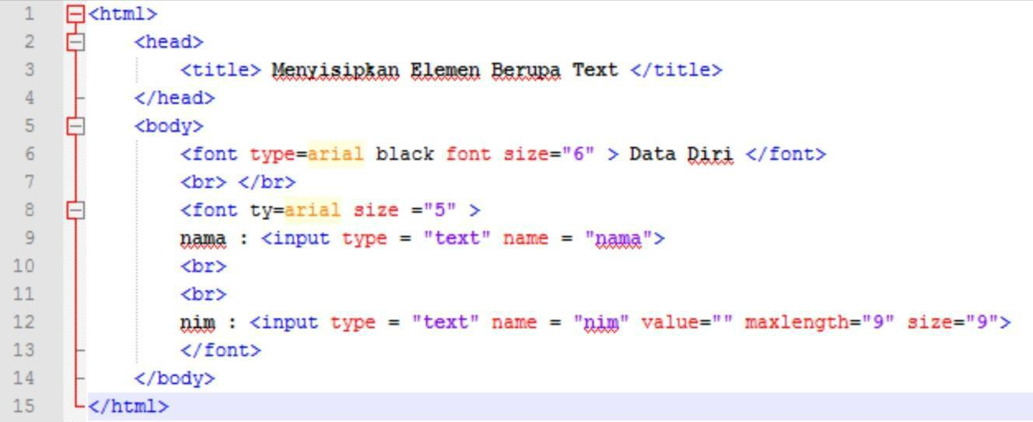
Latihan 3
Contoh skrip untuk penggunaan input text dalam sebuah form

Slide 23
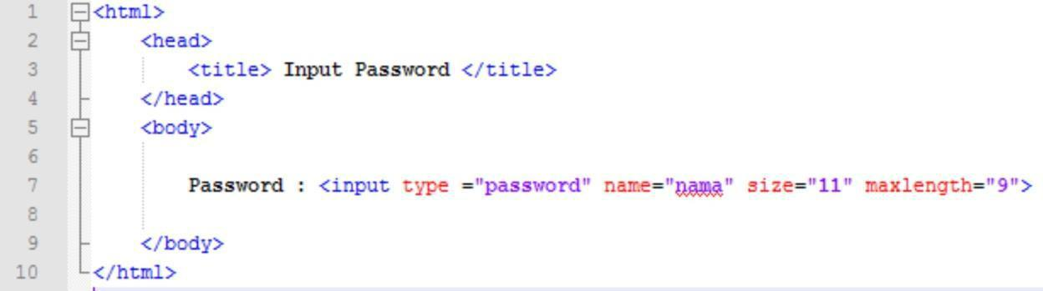
Latihan 4
contoh skrip untuk penggunaan input text dalam
sebuah passwordmenu

Slide 24
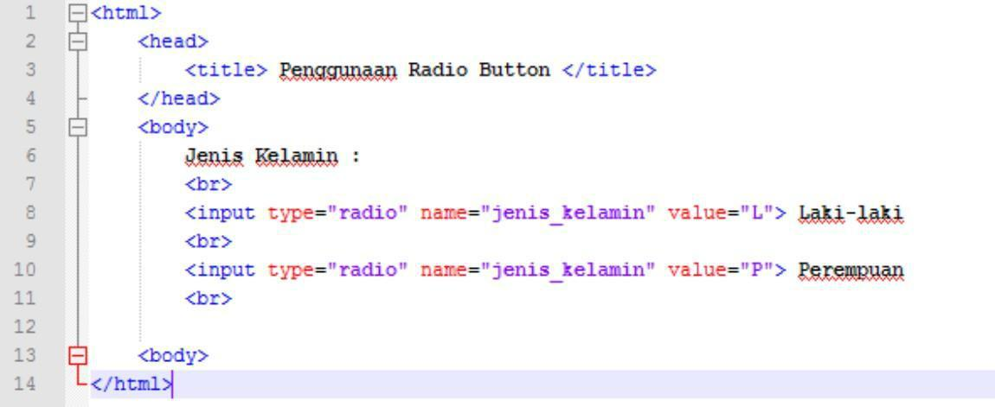
Latihan 5
contoh skrip untuk penggunaan input text berupa radio button

Slide 25
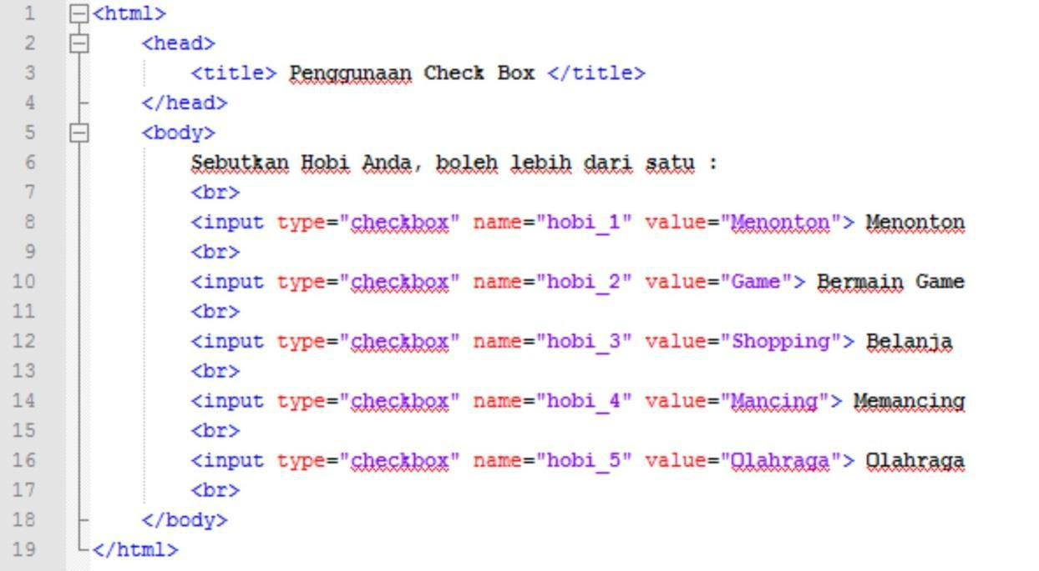
Latihan6
contoh skrip untuk penggunaan input text berupa checkbox

Slide 26
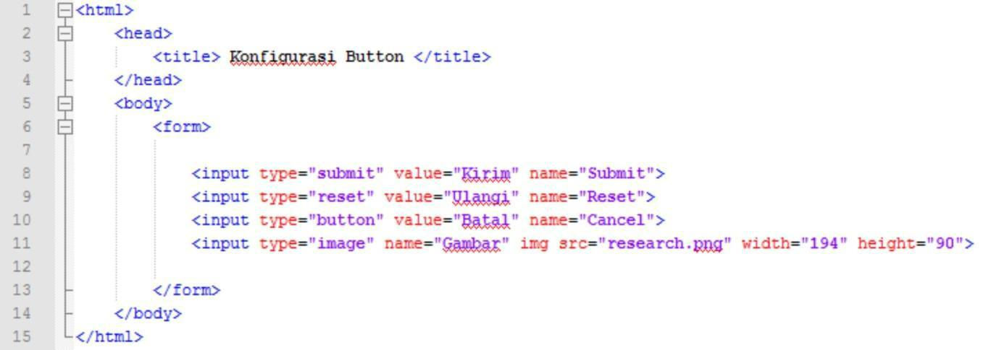
Latihan7
contoh skrip penggunaan input berupa button

Slide 27
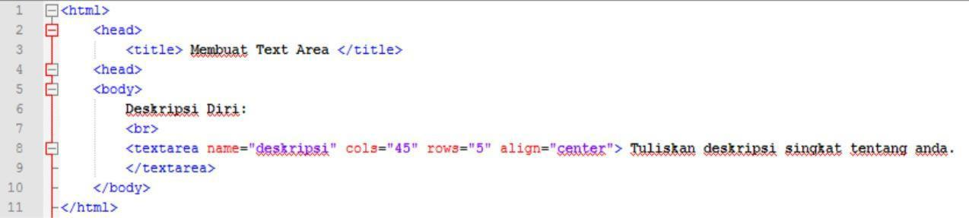
Latihan8
contoh skrip penggunaan input berupa text area

Slide 28
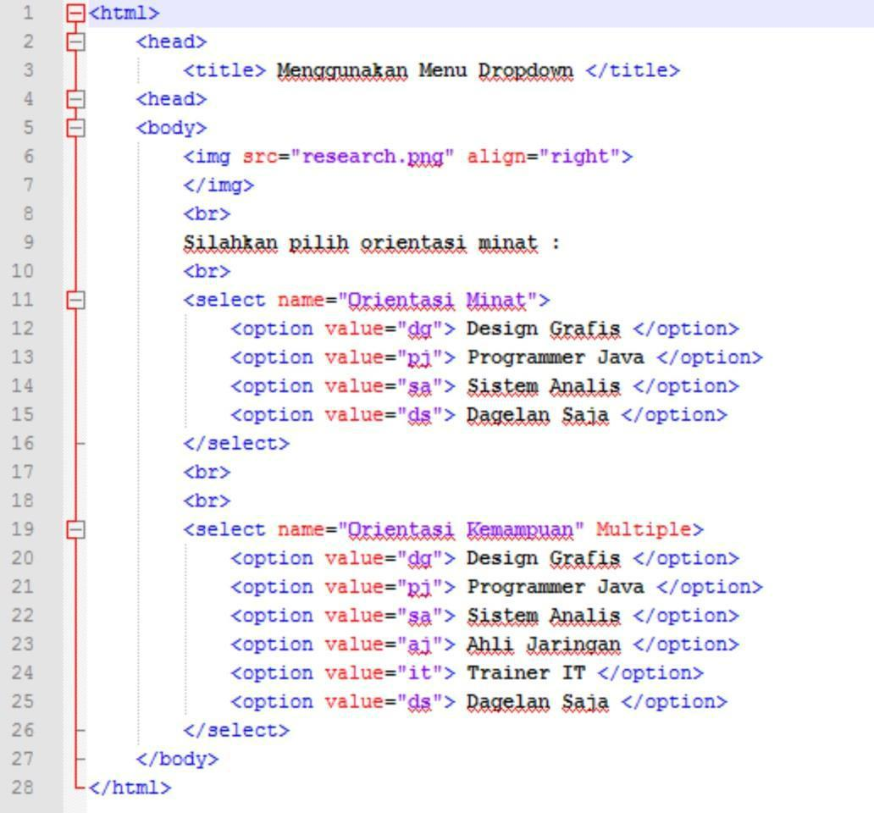
contoh9
contoh skrip penggunaan Select Dropdown.

Slide 29
TERIMA KASIH

